Slide 1
TRƯỜNG TIỂU HỌC QUỐC TUẤN
CHÀO MỪNG QUÝ THẦY CÔ VỀ DỰ GIỜ THĂM LỚP
ÂM NHẠC LỚP 1
CHỦ ĐỀ 1-Tiết 4: ÔN VÀO RỪNG HOA
GIÁO VIÊN: NGUYỄN CHÍ CÔNG

Slide 2
ÂM NHẠC
KHỞI ĐỘNG

Slide 3
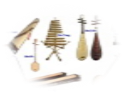
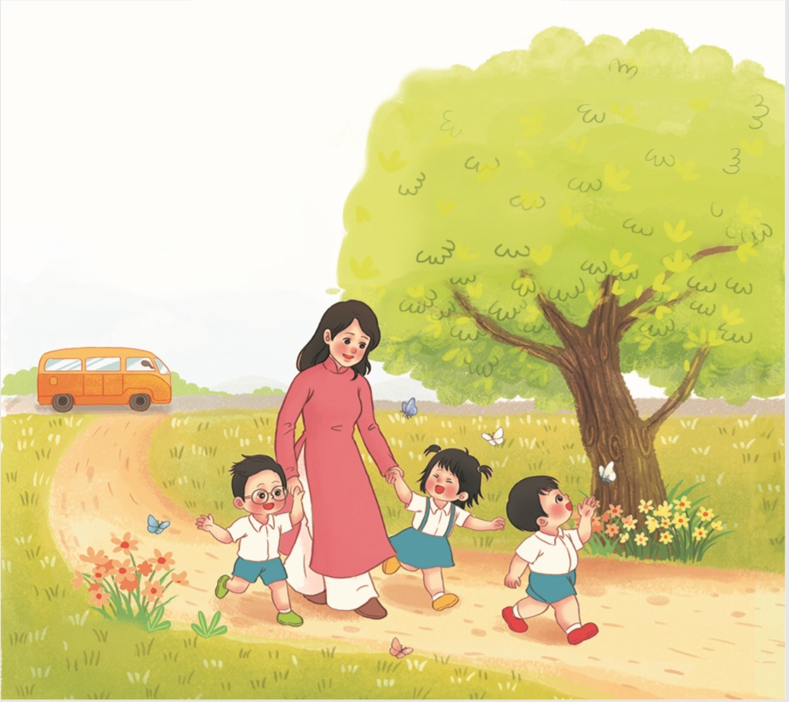
Trò chơi tiết tấu

Slide 4
Tiết 4
Ôn tập bài hát:
VÀO RỪNG HOA
Việt Anh

Slide 5
VÀO RỪNG HOA
Việt Anh
HÁT KẾT HỢP GÕ ĐỆM
TIẾT TẤU LỜI CA

Slide 7
VÀO RỪNG HOA
Việt Anh
HÁT THEO SẮC THÁI
TO – NHỎ

Slide 8
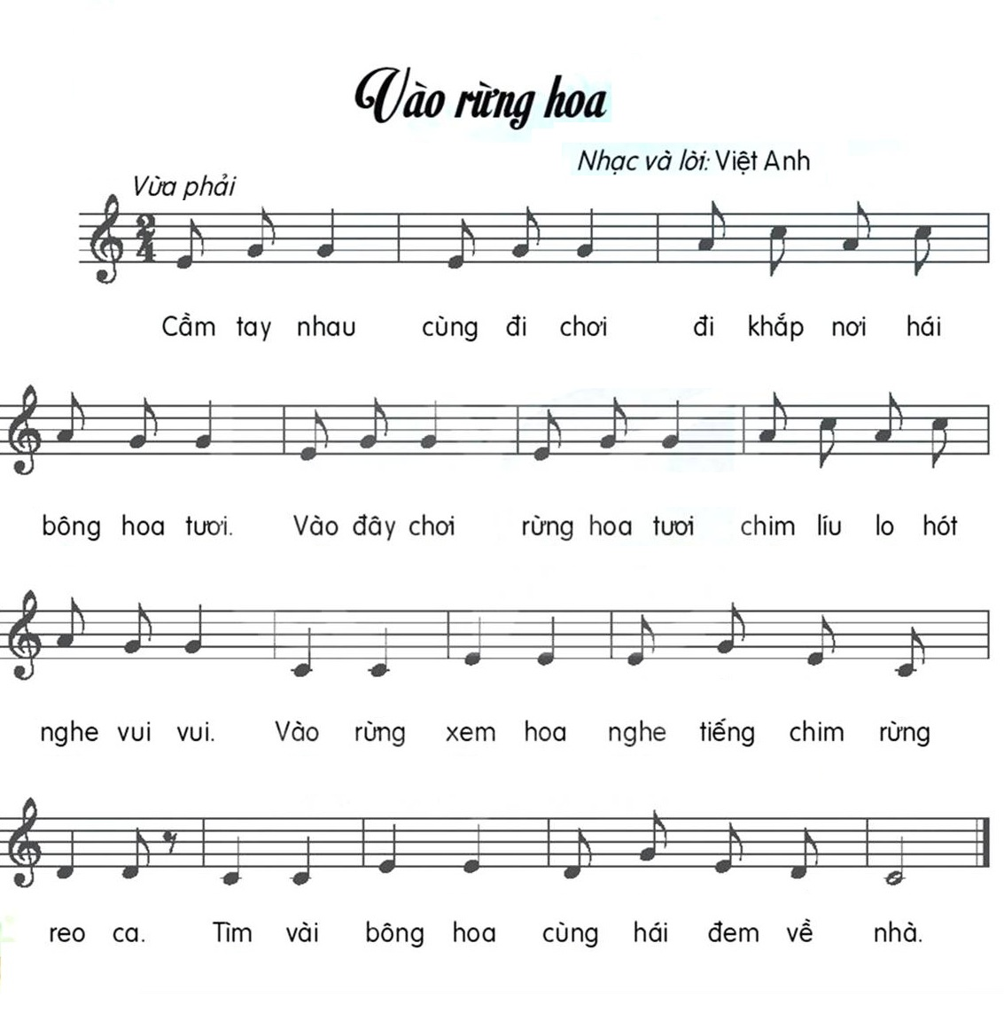

Slide 9
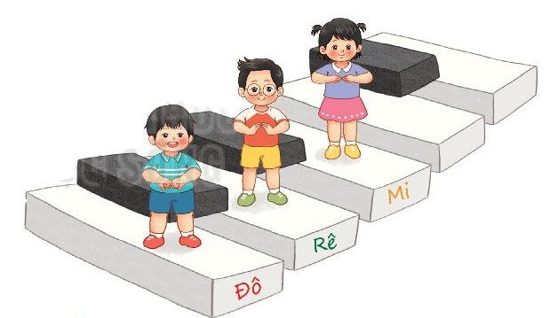
TRÒ CHƠI
PHÍM ĐÀN VUI NHỘN

Slide 10
LUẬT CHƠI

Slide 11
Ôn tập đọc nhạc
BẬC THANG ĐÔ – RÊ - MI

Slide 12
BẬC THANG ĐÔ-RÊ-MI

Slide 13
BẬC THANG ĐÔ-RÊ-MI
ĐỌC NHẠC
KẾT HỢP BỘ GÕ CƠ THỂ

Slide 14
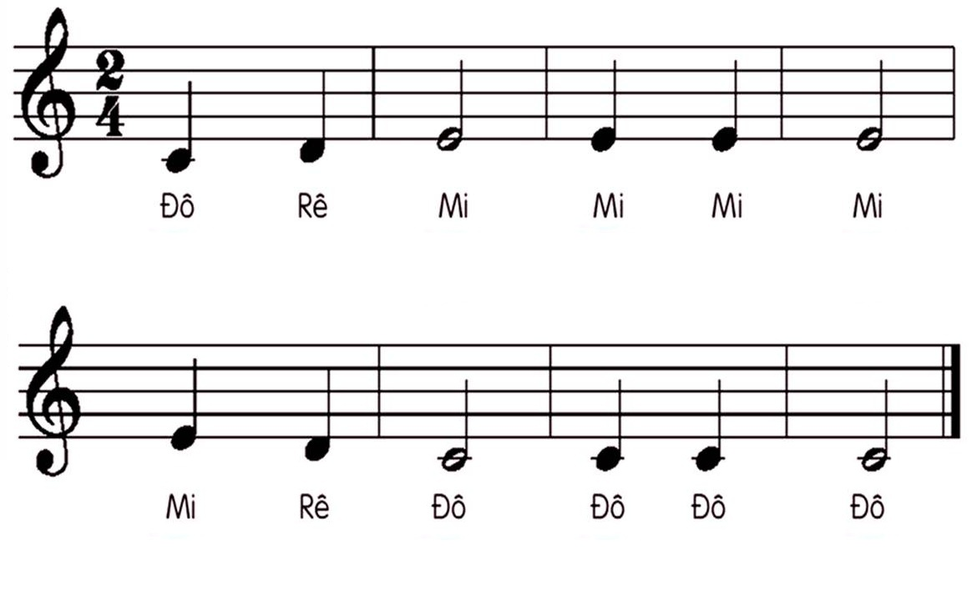
BẬC THANG ĐÔ-RÊ-MI

Slide 15
VÀO RỪNG HOA
Việt Anh
ĐỌC NHẠC
THEO SẮC THÁI TO – NHỎ

Slide 16
BẬC THANG ĐÔ-RÊ-MI

Slide 17
VẬN DỤNG SÁNG TẠO
TO – NHỎ
ĐỌC NHẠC THEO SẮC THÁI
TO – NHỎ THEO Ý THÍCH

Slide 18
BẬC THANG ĐÔ-RÊ-MI

Slide 19
Tiết 4
Ôn tập bài hát:
VÀO RỪNG HOA
Ôn tập đọc nhạc:
BẬC THANG ĐÔ – RÊ - MI
Vận dụng sáng tạo:
TO – NHỎ

